Slide 1
MINISTERUL AGRICULTURII ŞI DEZVOLTĂRII RURALE
PROIECT ADER
Obiectivele programului ADER 2023-2026
Tematica 7. Managementul durabil al resurselor genetice animale;
Obiectiv specific 7.3. Îmbunătățirea indicatorilor de reproducție la animalele de fermă prin utilizarea biotehnologiilor specifice.
Numărul/codul proiectului: ADER 7.3.1.
Denumirea proiectului: Cercetări privind perfecționarea și utilizarea biotehnologiilor de reproducție pentru consolidarea caracterelor specifice populațiilor de ovine de culoare albă și roz din cadrul rasei Karakul de Botoșani
Conducător proiect (CP) – Stațiunea de Cercetare-Dezvoltare pentru Creșterea Ovinelor și Caprinelor Popăuți - Botosani
Contract nr.: 7.3.1./12.07.2023
Anul începerii: 2023; Anul finalizării: 2026; Durata (luni): 36

Slide 2
Proiect ADER 7.3.1 / Faza 2/ 2024
Obiectivul proiectului
Obiectivul general al proiectului vizează înmulțirea controlată a liniilor vulnerabile Alb și Roz, în perspectiva omologării; genotiparea și selecția părinților rezistenți genetic la scrapie; nominalizarea loturilor matcă, realizarea de însămânțări artificiale și/sau monte dirijate; bonitarea mieilor obținuți în ani consecutivi conform fișei folosite la rasa Karakul și reținerea indivizilor care se califică ca părinți..
Denumirea Fazei 2
Aplicarea reproducerii dirijate pentru consolidarea genetică a populațiilor studiate.
Termen de finalizare Faza 2: 20.11.2024

Slide 3
Proiect ADER 7.3.1 / Faza 2/ 2024
Obiectivele Fazei 1
Obiectivul 1. Perfecționarea biotehnologiei de reproducție pentru înmulțirea efectivelor din cele două linii
Activități asociate
Act.2.1. Bonitarea în primăvara anului 2024 a descendenșiolor Alb și Roz;
Act.2.2. Completarea bazei de date cu rezultatele fenotipice și genetice evaluate;

Slide 4
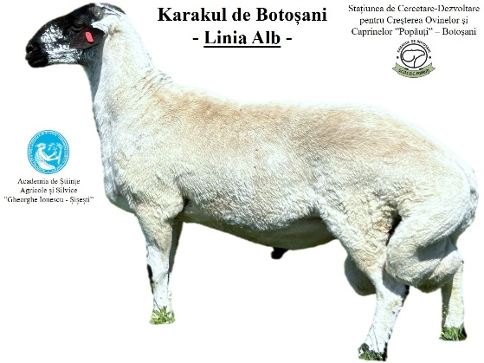
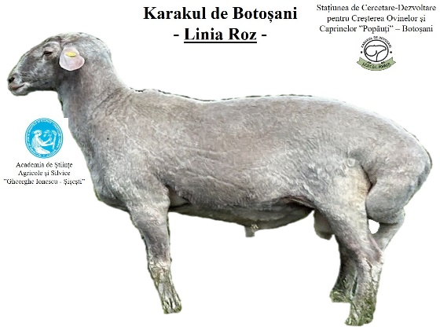
Proiect ADER 7.3.1 / Faza 2/ 2024
Material și metodă de lucru
Pentru îndeplinirea obiectivelor fazei II a proiectului, echipa de cercetare a unității a supus analizei caracteristicile fenotipice ale mieilor din liniile Alb și Roz din rasa Karakul de Botoșani, obținuți în anul 2024, respectiv 65 de miei din linia Alb și 84 de miei din linia Roz.
Metoda de lucru a reprezentat-o studiul comparativ al caracteristicilor din fișele de bonitare între mieii din linia Alb și Roz cu cele obținute la celelalte linii de culoare din cadrul rasei Karakul de Botoșani în anul 2024, iar mai apoi a fost realizată și comparația cu mieii obținuți în anul 2023 din liniile Alb și Roz.
9,7 %
16,16 %
Linia Alb
Linia Roz
Structura efectivului Karakul de Botoșani în cadrul stațiunii
Linia Negru
Linia Brumăriu
Linia Maro
Linia Sur
28,88 %
11,89 %
17,31 %
16,06 %

Slide 5
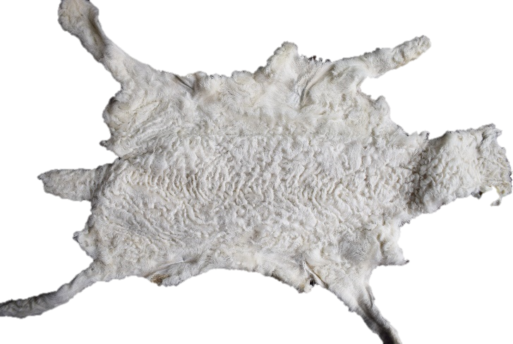
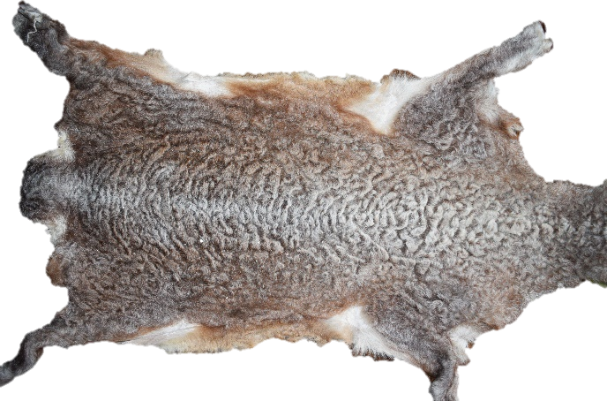
Proiect ADER 7.3.1 / Faza 2/ 2024
Centralizarea rezultatelor privind aprecierea producției de pielicele (bonitarea)
Stabilirea destinației mieilor Karakul de Botoșani din cele două linii de culoare (Alb, Roz) a luat în calcul și punctajul obținut în fișa de bonitare, prin calcularea valorilor medii obținute la mieii pentru prăsilă, carne și sacrificare pentru pielicele (Tabelul 1).
Figura 1. Linia Alb din cadrul rasei Karakul de Botoșani - pielicică
Tabelul 1
Destinația mieilor din liniile Alb și Roz în funcție de punctajul obținut la bonitare
Punctaj mediu bonitare | Karakul de Botoșani (pct. mediu) |  |  |  | Abaterea standard
 | Alb |  | Roz |  | Alb | Roz
 | F | M | F | M
Prăsilă | 515,63 | 528,00 | 514,00 | 505,19 | 30,58 | 37,36
Carne | 443,33 | 436,00 | 491,00 | 455,00 | 29,66 | 29,66
Sacrificare pielicele | 516,00 | 458,57 | 520,00 | 470,00 | 40,55 | 29,29
Figura 2. Linia Roz din cadrul rasei Karakul de Botoșani - pielicică
Gradul de dispersie al valorilor punctajelor față de medie este mai mare la linia Alb față de cel de la linia Roz, dar având în vedere că distanțele între clasele zootehnice sunt destul de însemnate, atunci acest grad de dispersie este justificat.
În urma centralizării datelor privind punctajul mediu obținut pe sexe și în funcție de destinație, putem observa că miei pentru prăsilă au o valoare medie a punctajului mai mare față de punctajele medii obținute de mieii pentru sacrificare pielicele și față de mieii pentru carne. Prin această ierarhizare și selecție ne asiguram că mieii păstrați pentru reproducție au o calitate genetică bună, lucru care va duce de la un an la altul la îmbunătățirea calității pielicelelor obținute.

Slide 6
Proiect ADER 7.3.1 / Faza 2/ 2024
Studiu comparativ între rezultatele din anul 2024 și cele din anul 2023
Comparând datele obținute în anul 2024 cu cele obținute în anul 2023 și prezentate putem afirma următoarele:
    Singura diferență majoră este înregistrată la femelele din linia Roz păstrate pentru prăsilă, care în anul 2024 au un punctaj mediu mai mic față de cel înregistrat în anul 2023, dar situat totuși peste valoarea de 500 pct care clasifică mieii în Clasa 1 și Elită în ceea ce privește clasa de performanță, deci în final nu este un minus foarte însemnat, iar selecția indivizilor din cele două linii de culoare se face în cel mai riguros mod.
    Prin reținerea indivizilor la prăsilă cu punctaj mai mare de 500 pct asigurăm o calitate fenotipică bună a indivizilor din populația activă.
    Mieii cu destinația pentru carne în anul 2024 au avut un punctaj mediu mai mic față de mieii din anul 2023, datorită faptului că în anul 2024 au fost direcționați pentru carne doar acei miei care aveau o calitate inferioară a buclajului și care nu pot fi reținuți pentru prăsilă.
    Mieii sacrificați pentru producția de pielicele concordă o speță aparte întrucât interesul pentru confecțiile din pielicelele Karakul a scăzut în ultimul timp și astfel nici unitatea nu a mai sacrificat miei pentru pielicele, decât în cazuri excepționale, situație datorată fie a mieilor neviabili fie a mamelor care nu aveau suficient lapte pentru a crește fătul.

Slide 7
Proiect ADER 7.3.1 / Faza 2/ 2024
Biotehnologia de reproducție (monta dirijată)
Testarea masculilor
Pregătirea femelelor pentru campania de montă
Potrivirea împerecherilor
Monta
Bonitarea mieilor
La prăsilă sunt păstrați preponderent mieii care înglobează mai multe aspecte pozitive din punct de vedere a calității buclajului, respectiv:
  buclaj de tip aplatizat sau tubular, mărime mijlocie-mică sau mijlocie a buclelor cu un grad de închidere de ½ sau ¼ și uniformitate bună sau mijlocie;
  rezistență bună sau mijlocie a buclajului, cu bucle potrivit de dese;
  calitate mătăsoasă sau normală a fibrelor cu o lungime mijlocie, luciu intens, foarte bun sau bun;
  constituția robustă;
  Miei din Clasa 1 și Elită.
- La carne sunt direcționați acei produși cu rezistență slabă sau mijlocie a buclajului, cu uniformitatea buclelor slabă sau mijlocie, cu bucle rare sau potrivit de dese de calitate normală, cu o contituție robustă, încadrați în Clasa 1;
- Pentru sacrificare pielicele pe lângă aspectele calitative ale buclajului s-a ținut cont și de faptul dacă miei provin din fătări gemelare sau care au avut o constituție fină care ar duce la o dezvoltare greoaie a acestora.

Slide 8
Proiect ADER 7.3.1 / Faza 2/ 2024
Rezultatele comparative între mieii obținuți în anul 2024
Comparând însușirile rasei Karakul de Botoșani cu cele obținute la mieii din liniile Alb și Roz observăm că aceștia din urmă nu se abat de la principiul selecției utilizat în mod general la rasa Karakul de Botoșani și au aceleași calități, respectiv pentru mieii din linia Roz reținuți la prăsilă sunt întrunite următoarele:
Preponderent buclaj de tip aplatizat, 42,86% femele și 39,68% masculi;
Uniformitate bună și mijlocie, 45,16% femele și 38,71% masculi cu uniformitate bună a buclajului;
Calitatea mătăsoasă cu 60% la femele și 20% la masculi
Calitatea normală cu 42,62% la femele și 40,98% la maculi
Luciu intens în proporție de 66,67% la femele și 33,33% la masculi;
Luciu foarte bun în proporție de 62,50% la femele și 25% la masculi
Constituție robustă în procent de 42,19% la femele și 40,63% la masculi.
iar la mieii din linia Alb, reținuți pentru prăsilă sunt întrunite următoarele:
Buclaj de tip aplatizat, respectiv 33,33% la femele și 31,58% la masculi
Uniformitate bună a buclajului sau mijlocie
Calitatea mătăsoară în proporție de 52,17% la femele și 30,43% la masculi
Calitatea normală în proporție de 20% la femele și 31,43% la masculi
Luciu intens 60% la femele și 20% la masculi
Luciu foarte bun 56,25% la femele și 31,25% la masculi
Constituție robustă în procent de 34,64% la femele și 34,62% la masculi.

Slide 9
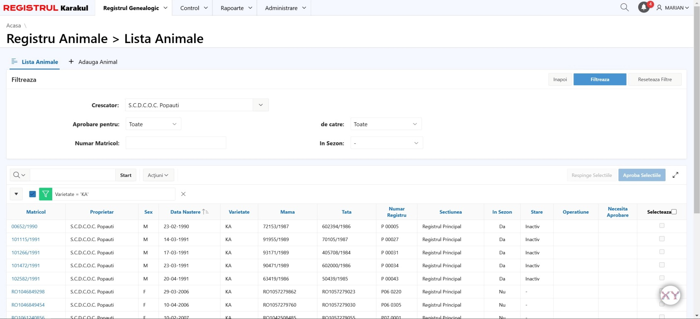
Proiect ADER 7.3.1 / Faza 2/ 2024
Baza de date cu structura și caracteristicile fenotipice și genetice (clasa de rezistență genetică la scrapie) a efectivelor obținute
Baza de date cu privire la caracteristicile fenotipice a indivizilor din liniile Alb și Roz are o ascendență electronică până în anul 1990 pentru linia Alb și 1991 pentru Linia Roz, așa cum se observă în fig nr. 1 și fig nr. 2, iar aceasta este actualizată permanent cu datele din fișele de bonitare. Baza de date este gestionată de ACOC Moldoovis, iar accesul se face în baza unui utilizator individual.
În ceea ce privește baza de date cu privire la rezistența la scrapie, aceasta este ținută începând cu anul 2017 și actualizată anul cu rezultatele mioarelor și miorilor care vor intra la reproducția
Baza de date a liniei Alb în cadrul rasei Karakul de Botoșani

Slide 10
Concluzii
Mieii din liniile Alb și Roz obținuți în anul 2024 se înscriu pe aceleași caracteristici de selecție și ameliorare aplicate la rasa Karakul de Botoșani, iar acest fapt este un atu important în demersul nostru de a omologa aceste linii în anii următori.
În anul 2024 ponderea mieilor reținuți pentru prăsilă cu buclaj de tip aplatizat a crescut de la 17,65% la 42,86% în cazul femelelor și de la 26,47% la 39,68% în cazul masculilor
În anul 2024 au fost reținuți pentru prăsilă mieii din liniile Alb și Roz ai căror caracteristici fenotipice sunt îmbunătățite față de ai celor din 2023, și astfel asigurăm selecția și ameliorarea nucleului;
Greutatea medie a produșilor din liniile Alb și Roz se situa în jurul valorilor de 4,1 kg la linia Alb și 4,45 kg la linia Roz în anul 2024 acest criteriu este îmbunătățit ajungând la 5,06 kg la linia Alb și 5,29 kg la linia Roz iar comparând cu greutatea media a celorlalte linii de culoare putem observa că doar linia Negru are un grad de exprimare mai ridicat, respectiv 5,54 kg în anul 2023 și 6,06 kg în anul 2024, deci în concluzie mieii din liniile Alb și Roz tind spre media rasei Karakul de Botoșani și asta dovedește că selecția și ameliorarea acestora este pe drumul cel bun în vederea omologării acestora.
La linia Albă au fost prezenți indivizi din clasa 4 de rezistență, respectiv 5,13%, clasa care reprezintă cu grad destul de ridicat de risc pentru scrapie, astfel acești indivizi sunt eliminați de la reproducție.
Ceea ce este încurajator este faptul că pentru linia Roz sunt identificați indivizi din Clasa 1 de rezistență iar la linia Alb sunt indivizi din Clasa 2 de rezistență, aceste clase fiind cele mai pretabile pentru omogenizarea efectivului privind rezistența la scrapie.

